Slide 1

Business Intelligence
Capstone Project - Grup 1

Slide 2


Grup 1
Mentor
Anggota Grup:
Agustin Prasetyowati
Aishela Putri
Andi Nur Aidil Fitrah
Anggita Sari
Arga Syahputra Damanik
Arie Widya Kafitasari
Beefrhanna Arrasy Busyra
Ni Made Oktaviani Putri Dharma Andini
Octaviani Sheilla Safenson
Rifqi Ainun Najib
Salsa Bila Naqiyyah
Togu Hasintongan Simanjuntak

Slide 3
Pembukaan
Selamat datang dalam presentasi kelompok Business Intelligence 1. Di dalam presentasi ini kami akan memaparkan dan menjelaskan mengenai analisis pengguna layanan Jobhun dari tahun 2019 - 2023. Tujuan proyek kali ini antara lain membantu Jobhun menganalisa beberapa data unit bisnis yang akan digunakan untuk menggali potensi, wawasan, evaluasi dan pengambilan keputusan. Metode analisis yang digunakan pada project ini yaitu :
Descriptive Analysis
Diagnostic Analysis
Exploration Data Analisis
Dalam project ini, Kami menggunakan bantuan tools Business Intelligence yaitu Looker dan menghasilkan beberapa data antara lain yaitu :
Kelas terlaris yang pernah ada di Jobhun
Topik yang paling diminati pengguna Jobhun yang telah menggunakan layanan Jobhun
Topik yang paling diminati target pengguna Jobhun
Penentuan harga jual kelas/konsultasi sesuai dengan target pengguna Jobhun
Notes:
Pembukaan :
Latar belakang masalah
Proses yang akan dilakukan
Goals yang ingin dicapai

Slide 4
Tujuan Proyek
Proyek ini akan membantu Jobhun menganalisa beberapa data unit bisnis yang akan digunakan untuk menggali potensi, wawasan, evaluasi dan pengambilan keputusan.

Slide 5


Identifikasi Stakeholder
Stakeholder dalam proyek ini yaitu PT Jobhun Membangun Indonesia dengan platformnya yang bernama Jobhun.
Jobhun adalah platform yang menyediakan experts untuk berbagai kebutuhan pengembangan karier. Melalui Jobhun, pengguna bisa memilih experts yang dibutuhkan untuk berbagai kebutuhan, seperti konsultasi, pelatihan, undang expert, hingga rekrut expert.

Slide 6

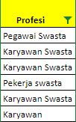




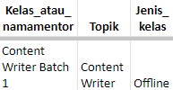
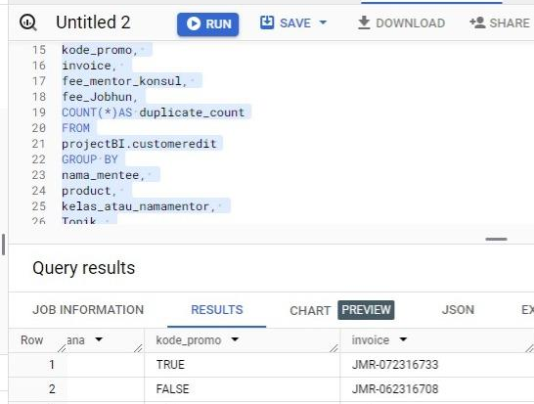
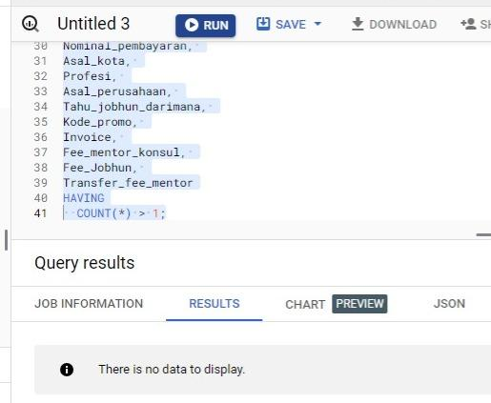
Data Collection
Data
Collection
Data Understanding
Data Cleansing/Transformation
Before
After
Before
After
Proses yang dilakukan :
Deskripsi Data
Pemahaman Variabel
Pemahaman Konteks Bisnis
Memahami secara umum tentang data yang ada, termasuk jumlah baris, kolom, serta tipe data yang dimiliki.
Before
After
Data Pengguna & Transaksi
Memahami arti dari setiap variabel dan bagaimana variabel tersebut dapat berkontribusi terhadap analisis atau model yang dibangun.
Before
After
Link : https://docs.google.com/spreadsheets/d/1lqOooTZ5NmX7bRFAzN-eGG3n1X4EaBpxKBuWpnR2ksw/edit#gid=1544184730
Memahami konteks bisnis di sekitar data tersebut. Ini membantu memastikan bahwa analisis yang dilakukan relevan dengan tujuan bisnis yang lebih besar.

Slide 7
Proses Cleansing
Data Lake
Dataset
Pada proses data cleansing dan Transformation
Memperbaiki berbagai kesalahan struktural dalam kumpulan data, kesalahan ejaan dan ketikan seperti tanggerang menjadi tangerang, Kak Cynthiathia menjadi Kak Cynthia dll.
Menggabungkan berbagai data yang bermakna sejenis (kategorisasi data)
seperti profesi pegawai, pekerja, dan karyawan menjadi employee, menggabungkan profesi PR, Public Relations, menjadi Public Relation, menggabungkan Guru Bahasa Inggris, Guru SMA, menjadi Guru menggabungkan tahu_jobhun_dari_mana Adik, Kakak, Saudara, Saudara Kandung menjadi Kerabat dll.
Menambahkan kolom “Topik” untuk keperluan Data Analisis sesuai dengan kelas yang diikuti .
Mengubah konsistensi data yang sesuai dengan isi data menggunakan excel seperti data tanggal, nominal_pembayaran, fee_mentor_konsul dan fee_jobhun.
Pengecekan duplikasi dan menghapus data duplikat dengan menggunakan big query dengan menggunakan query having count > 1 dan create new table
Customer B2C
Customer Paid
List Customer Paid
Data setelah proses cleansing :
https://docs.google.com/spreadsheets/d/1CLjblyNWC-Jq1FY3Vw4KSGuIgqJQtDMTW2uBQo03cEA/edit#gid=0

Slide 8
DATA EXPLORATION
Pengolahan Data
Pengolahan data menggunakan bigquery dengan menghubungkan spreadsheet data yang sudah di cleaning.
2. Pembuatan Chart (visualisasi) menggunakan lookerstudio dengan menghubungan dengan bigquery.

Slide 9
Metode Analisis
Metode Analisis yang digunakan pada project ini adalah :
Descriptive Analysis
Mengetahui variabel (kelas/topik) paling banyak diminati
Mengetahui harga jual kelas/konsultasi berdasarkan target pengguna Jobhun
Trend pendaftaran peserta Jobhun
Diagnostic Analysis
Mengapa kelas atau topik banyak diminati
Berapa harga jual kelas/konsultasi berdasarkan target pengguna Jobhun
Melihat lebih detail apa yang terjadi pada periode tertentu
EDA (Exploration Data Analysis)
Pengamatan melalui visualisasi chart
Pengolahan data melalui query (manipulation/aggregate)

Slide 10
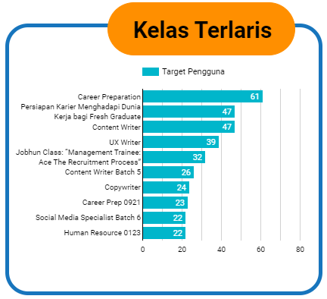
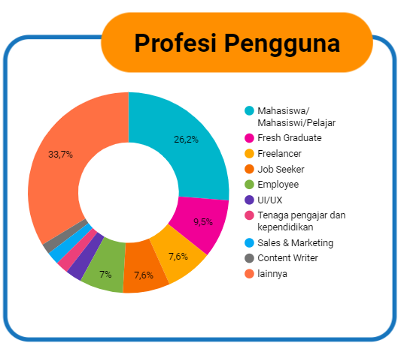
Analisis Data: Kelas Terlaris Jobhun
Gambar disamping merupakan Chart Kelas terlaris di Jobhun yang menjelaskan bahwa kelas yang berkaitan dengan persiapan karir atau career preparation memiliki peminat yang cukup banyak dengan 61 pengguna atau sebesar 18% dari total pengguna Jobhun. Hal tersebut dapat terjadi karena sebagian besar pengguna jobhun merupakan seorang jobseeker, mahasiswa, dan fresh graduate yang masih belum memiliki banyak pengalaman kerja.

Slide 11
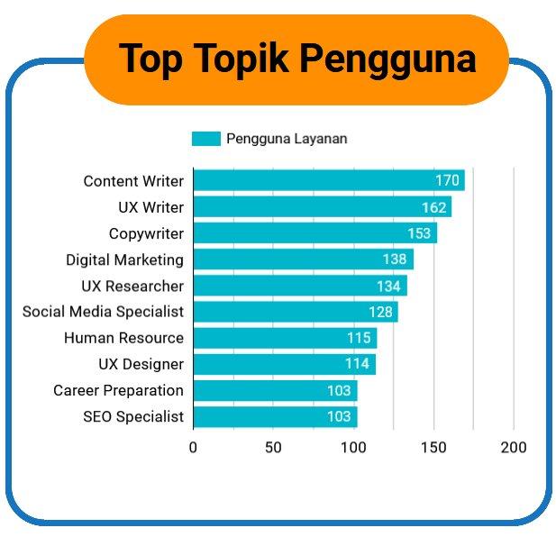
Analisis Data: Topik yang paling diminati pengguna Jobhun
Gambar disamping merupakan Chart Topik yang paling diminati oleh pengguna Jobhun. Dari Chart tersebut terlihat bahwa pengguna Content Writer sebesar 170 pengguna atau sebesar 13% dari total pengguna Jobhun. Disusul oleh UX Writer sebesar 12% dan Copywriter sebesar 11% dari total pengguna..
Dapat dilihat dari analisis tersebut Content Writer merupakan topik yang paling diminati pengguna jobhun. Selanjutnya topik UX Writer diposisi kedua dan topik Copywriter diposisi ketiga.

Slide 12
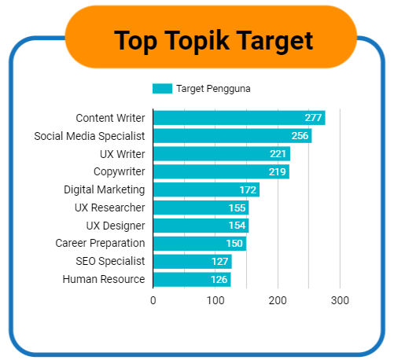
Analisis Data: Topik yang paling diminati target pengguna Jobhun
Gambar disamping merupakan Chart topik yang paling diminati oleh target pengguna Jobhun. Dari chart tersebut terlihat bahwa target pengguna jobhun paling berminat pada topik Content Writer sebesar 15% dan Social Media Specialist sebesar 13% dari total target pengguna Jobhun.
Menurut website dataindonesia.id, penggunaan media sosial di Indonesia per Januari 2023 sebanyak 167 juta orang atau 60,4% dari populasi Indonesia. Hal ini membuat pemasaran online melalui berbagai macam konten sangat menjamur di Indonesia. Oleh karena itu, hal tersebutlah yang diasumsikan menjadi pemicu ketertarikan target pengguna Jobhun dalam memilih topik content writer dan social media specialist.

Slide 13
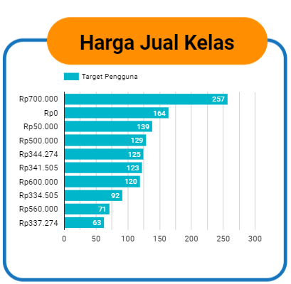
Analisis Data: Harga jual yang sesuai dengan target pengguna Jobhun
Gambar disamping merupakan Chart penentuan harga jual kelas/konsultasi yang sesuai dengan target pengguna Jobhun. Gambar tersebut menunjukkan bahwa nominal pembayaran yang sering dibayarkan oleh target pengguna jobhun yaitu dibawah 1 juta rupiah dengan nominal pembayaran tertinggi berada di Rp700.000 dan pembayaran terendah berada di Rp0. Nominal Rp0-Rp700 ribu ini menunjukkan bagaimana kemampuan pembayaran dari setiap target pengguna Jobhun.
Jika dikaitkan lagi dengan profesi pengguna jobhun yang sebagian besar merupakan mahasiswa dan jobseeker, maka besarnya nominal pembayaran Rp0-Rp700 ribu ini dapat terjadi karena jobseeker cenderung tidak memiliki penghasilan yang tetap.
Notes:
Dari data yang dianalisis, diasumsikan harga jual yang diberikan oleh Jobhun ditentukan berdasarkan tipe produk yang diberikan. Dimana pada harga jual Rp700 ribu dengan target pengguna terbanyak, produk yang dijual yaitu JA (Jobhun Academy). Hal tersebut menunjukkan bahwa harga Rp700 ribu tersebut memenuhi ekspektasi dan kemampuan pembayaran target pengguna Jobhun untuk membeli produk tipe JA, terutama bagi para mahasiswa.

Slide 14
Rekomendasi
Berdasarkan insight di slide-slide sebelumnya, kami memberikan rekomendasi sebagai berikut:
Untuk kelas yang sepi peminat seperti Social Media Specialist Batch 6 dan Human Resource 0123 dengan hanya 22 mentee, perlu dipertimbangkan untuk menyesuaikan harga kelas atau lebih sering menawarkan diskon untuk menarik pengguna.
Topik yang termasuk sedikit diminati oleh pengguna layanan Jobhun yaitu Career Prep & SEO Specialist dengan hanya 103 pengguna. Rentang harga topik ini yaitu mulai dari Rp0-Rp700.000, rentang ini lebih kecil daripada topik yang paling banyak peminat yaitu Content Writer dengan rentang Rp0-Rp1.500.000. Jadi perlu dievaluasi faktor-faktor selain harga, bisa dari kualitas instruktur, kualitas materi, dan lain-lain.

Slide 15
Rekomendasi
Topik yang paling banyak diminati oleh target pengguna Jobhun adalah Content Writer dengan 277 target pengguna, namun ada 107 target pengguna yang tidak mencapai tahap pembelian/transaksi. Tim Jobhun perlu meminta feedback kepada target pengguna yang tidak jadi transaksi sebagai bahan evaluasi.
Harga jual kelas yang sesuai dengan target pengguna Jobhun berada pada rentang Rp0-Rp700.000. Dan banyak mentee yang membayar di nominal Rp700.000, ini berarti nominal Rp700.000 masih affordable bagi pengguna. Dan terlihat ada kelas dengan harga Rp0, kami mengasumsikan ini adalah promo kelas gratis. Menurut kami, Jobhun masih perlu meneruskan promo kelas gratis ini untuk menarik lebih banyak pengguna.

Slide 16

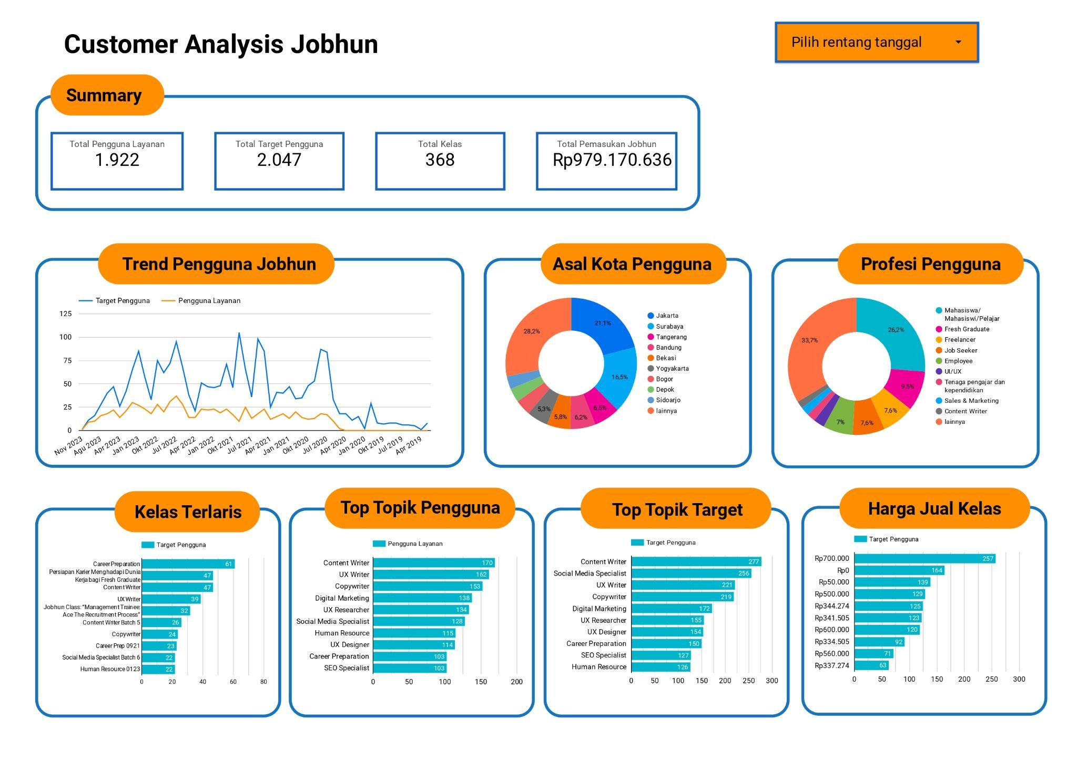
Dashboard
Link dashboard : https://lookerstudio.google.com/reporting/ea85028b-3875-44b6-a51d-5016ec7ac4a1/page/4AMlD

Slide 17
Kesimpulan
Dalam rangkaian analisis data Jobhun, dapat disimpulkan bahwa total pengguna pada tahun 2019-2023 mencapai 1.922 Pengguna dan menghasilkan pendapatan sebesar Rp 979,170,636. Puncak penjualan terjadi pada bulan September 2021 dengan pendapatan sebesar Rp 28.033.600.
Kelas Career Preparation dan Persiapan Karir Menghadapi Dunia Kerja bagi Fresh Graduate menjadi kelas terlaris dengan peminat lebih banyak karena sebagian besar target maupun pengguna Layanan jobhun yaitu Mahasiswa/Mahasiswi, Fresh Graduate, dan Jobseeker sehingga sangat membutuhkan kelas tersebut. Topik paling diminati bagi pengguna layanan Jobhun yaitu topik mengenai Content Writer, UX writer dan Copywriter. Berikutnya, 3 topik paling diminati oleh target pengguna Jobhun yaitu Content Writer, Social Media Specialist dan UX Writer. Hal ini dipengaruhi karena saat ini banyak nya penduduk Indonesia yang menggunakan Sosial Media, sehingga sangat berpeluang bagi pengguna untuk menjadikan Sosial Media sebagai penghasilan atau bahkan pekerjaan. Harga jual kelas atau konsultasi yang memenuhi ekspektasi dan kemampuan membayar oleh pengguna yaitu harga kisaran Rp0 - Rp700.000.

